Slide 1

PET SITTING
Antonio Alonso Pérez
Lizet Jiménez Rodríguez
Kay Larios Soto

Slide 2
Problemática
En la actualidad las mascotas son parte fundamental en la vida de las personas, tanto, que consideran a sus mascotas como parte de su familia, lamentablemente las personas no pueden cuidar de una mascota como se debe por falta de tiempo o por su profesión, hay casos en que las familias salen de vacaciones y los dueños dejan a su mascota solos o son encargados a una persona ajena lo que ocasiona desconfianza a los dueños

Slide 3
Solución
Por estos motivos se ha decidido crear un dispensador de alimento para la mascota en el cual llene el plato de comida del animal de forma automática con información precargada y además definir la información sobre el tipo de mascota a la que va dirigido. La definición del tipo de mascota y los tiempos en los que se debe dispensar el alimento serán guardados por el usuario mediante una aplicación de escritorio, cabe mencionar que esto solo se realizara una sola vez por el usuario.

Slide 4
Requerimientos
Registrar mascota.
Modificar datos de la mascota.
Eliminar datos de la mascota.
Mostrar datos de la mascota.
Mostrar información precargada a seleccionar.
Seleccionar datos sobre la mascota.
Envía datos al dispositivo.
Envía notificación para actualizar datos de la mascota.
Envía notificación de aviso cuando haya poca cantidad de alimento.
Dispensar la cantidad de alimento a soltar.
Llenar el plato de comida de la mascota.
Abrir puerta del alimento.
Cerrar puerta del alimento.
Detectar insuficiencia de alimento del dispensador.

Slide 5
Presupuesto estimado.
Tipo de Recurso | Descripcion | Precio
Electronica | Arduino uno, Arduino nano, servo Power Pro SG90, resistencias (personalizadas), interruptor, relevador (personalizado), leds, capacitores(personalizado), fuente de poder, bocina 8 ohms, modulo SIM, Modulo sd, cable telefonico, placa fenolica, cautin, pasta para soldar, base para cautin, soldadura. | $586.00
Textil | Silicon, acrilico blanco, pintura vinci, acrilico azul, cutter, esmalte en aerosol. | $190.00
Pruebas y consumos. | Dispensador de comida, croqueta (personalziada), | $100.00
 | Total: | $876.00

Slide 6
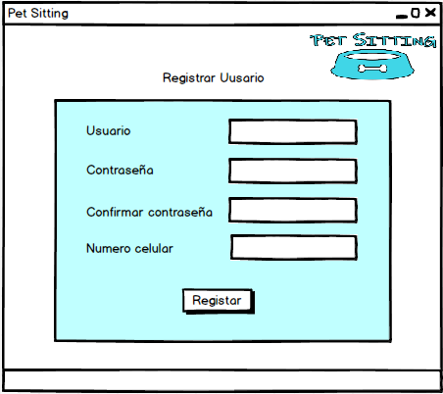
Primer Sprint (Storyboards de la aplicación de escritorio.)

Slide 7
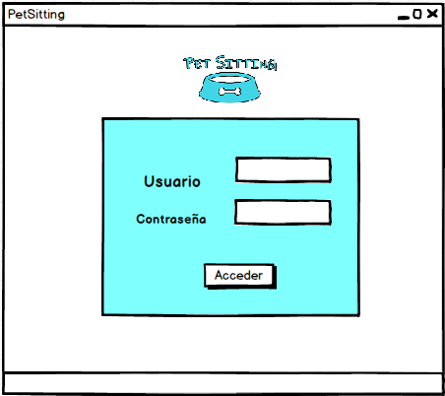
Primer Sprint (Storyboards de la aplicación de escritorio.)

Slide 8
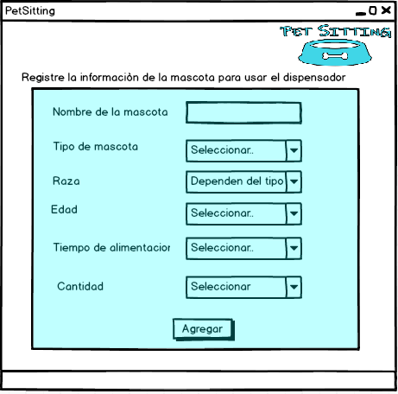
Primer Sprint (Storyboards de la aplicación de escritorio.)

Slide 9
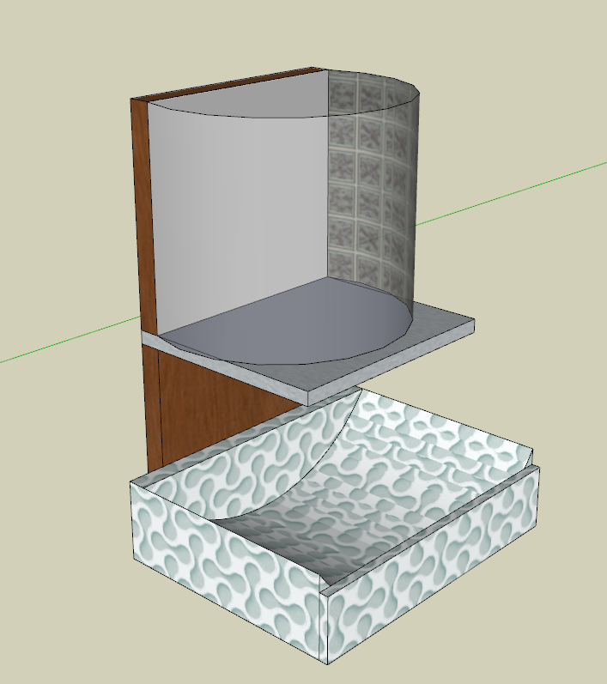
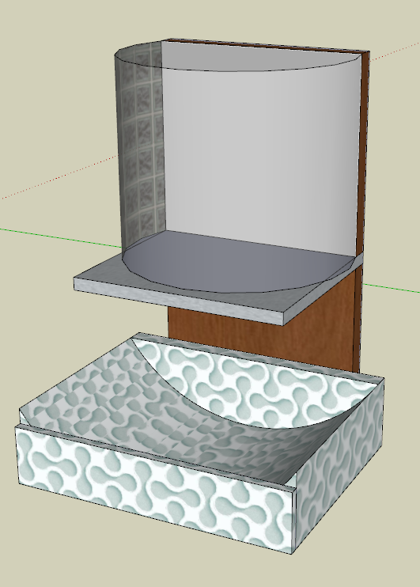
Primer Sprint (Diseño del prototipo)

Slide 10
Primer Sprint (Diseño de la base de datos)

